Slide 1

HIMPUNAN
Company LOGO
Deasy Sandhya Elya Ikawati, S. Si, M. Si
Teknik Informatika
Politeknik Negeri Malang
2020
www.company.com

Slide 2
DEFINISI
Company LOGO
Himpunan (set) adalah kumpulan objek-objek yang berbeda.
Objek di dalam himpunan disebut elemen, unsur, atau anggota.
Contoh:
1. Himpunan hewan berkaki 4 = {kambing, sapi}
2.Himpunan mahasiswa yang ada di kelas ini ={}

Slide 3
PENYAJIAN HIMPUNAN
Company LOGO
Enumerasi
Setiap anggota himpunan didaftarkan secara rinci.
Contoh 1.
- Himpunan empat bilangan asli pertama: A = {1, 2, 3, 4}.
- Himpunan lima bilangan genap positif pertama: B = {4, 6, 8, 10}.
- C = {kucing, a, Amir, 10, paku}
- R = { a, b, {a, b, c}, {a, c} }
- C = {a, {a}, {{a}} }
- K = { {} }
- Himpunan 100 buah bilangan asli pertama: {1, 2, ..., 100 }
- Himpunan bilangan bulat ditulis sebagai {…, -2, -1, 0, 1, 2, …}.

Slide 4
Keanggotaan
x ∈ A : x merupakan anggota himpunan A;
x ∉ A : x bukan merupakan anggota himpunan A.
Contoh 2.
Misalkan:
A = {1, 2, 3, 4}, R = { a, b, {a, b, c}, {a, c} }, K = {{}}
maka
3 ∈ A
{a, b, c} ∈ R
c ∉ R
{} ∈ K
{} ∉ R

Slide 5
Keanggotaan
Contoh 3. Bila P₁ = {a, b},
P₂ = { {a, b} },
P₃ = {{{a, b}}},
maka
a ∈ P₁
a ∉ P₂
P₁ ∈ P₂
P₁ ∉ P₃
P₂ ∈ P₃

Slide 6
PENYAJIAN HIMPUNAN
Company LOGO
Simbol-simbol baku
  P = himpunan bilangan bulat positif = { 1, 2, 3, ... }
  N = himpunan bilangan alami = { 1, 2, ... }
  Z = himpunan bilangan bulat = { ..., -2, -1, 0, 1, 2, ... }
  Q = himpunan bilangan rasional
  R = himpunan bilangan riil
  C = himpunan bilangan kompleks
  U = himpunan universal (semesta)

Slide 7
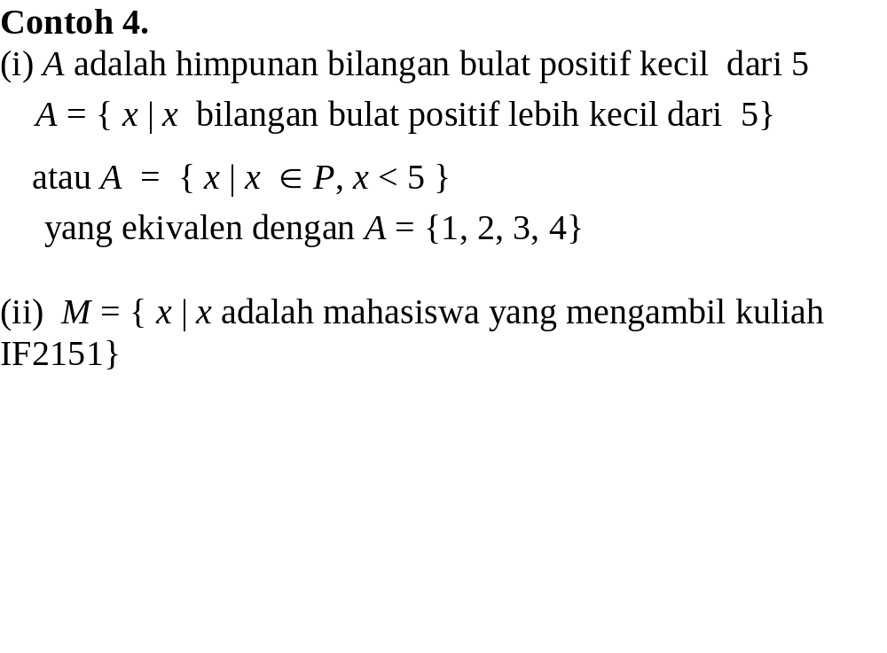
PENYAJIAN HIMPUNAN
Company LOGO
Notasi Pembentuk Himpunan
Notasi: { x ⎥ syarat yang harus dipenuhi oleh x }

Slide 8
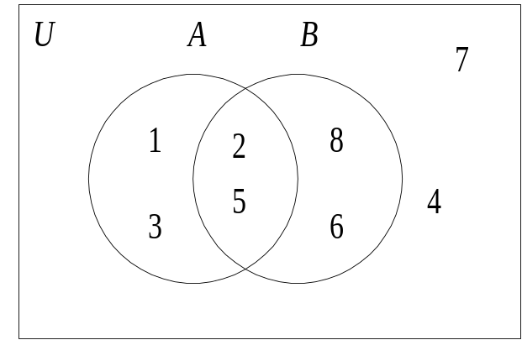
PENYAJIAN HIMPUNAN
Company LOGO
Diagram Venn
Contoh 5.
Misalkan U = {1, 2, …, 7, 8},
A = {1, 2, 3, 5} dan B = {2, 5, 6, 8}.
Diagram Venn:

Slide 9
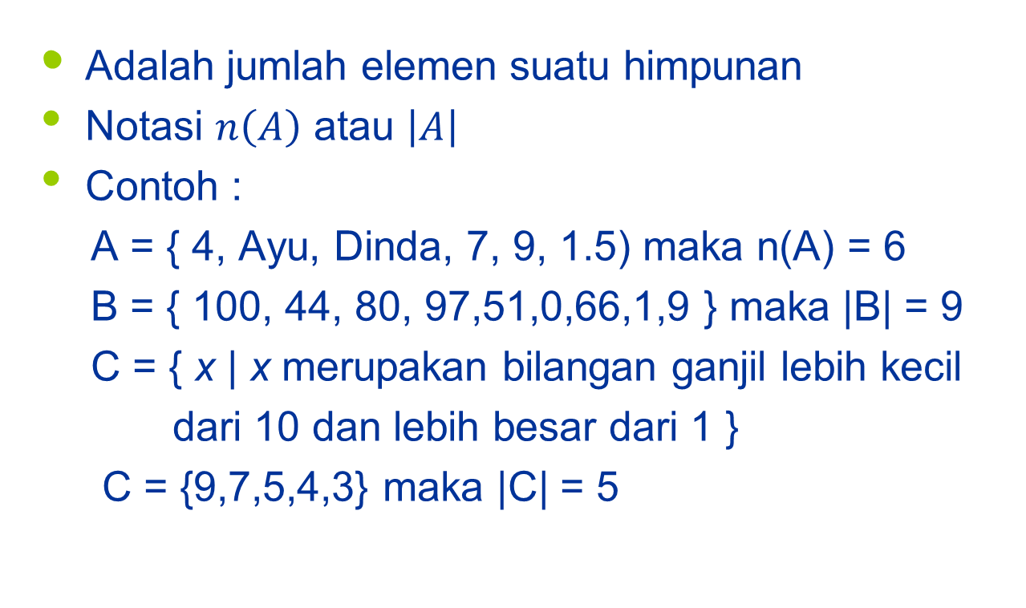
KARDINALITAS

Slide 10
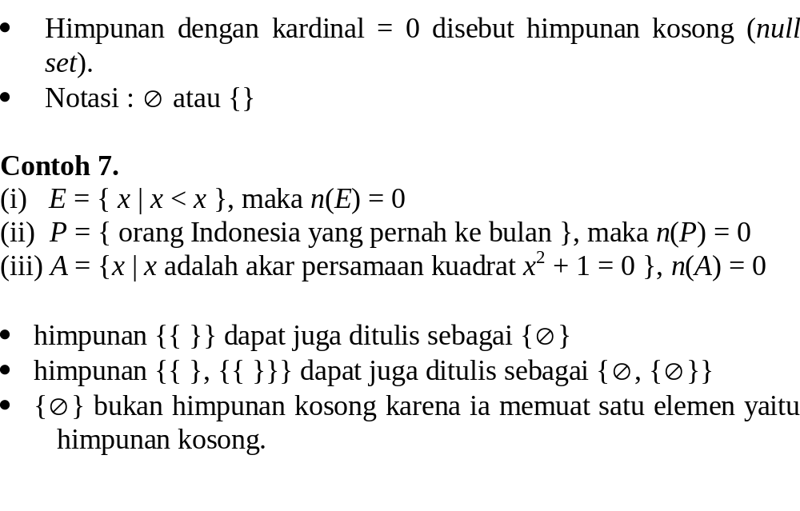
HIMPUNAN KOSONG

Slide 11
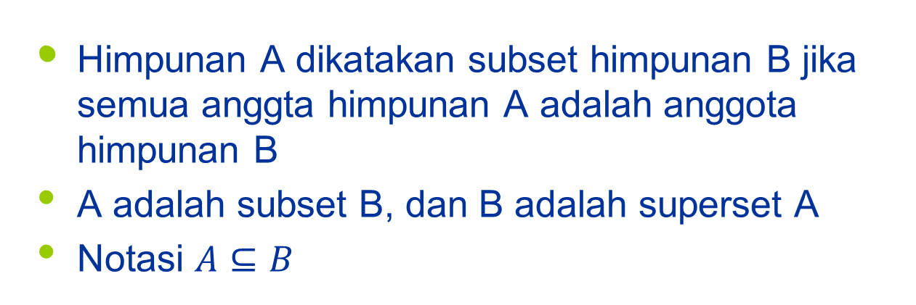
HIMPUNAN BAGIAN (Subset)
U
B
A

Slide 12
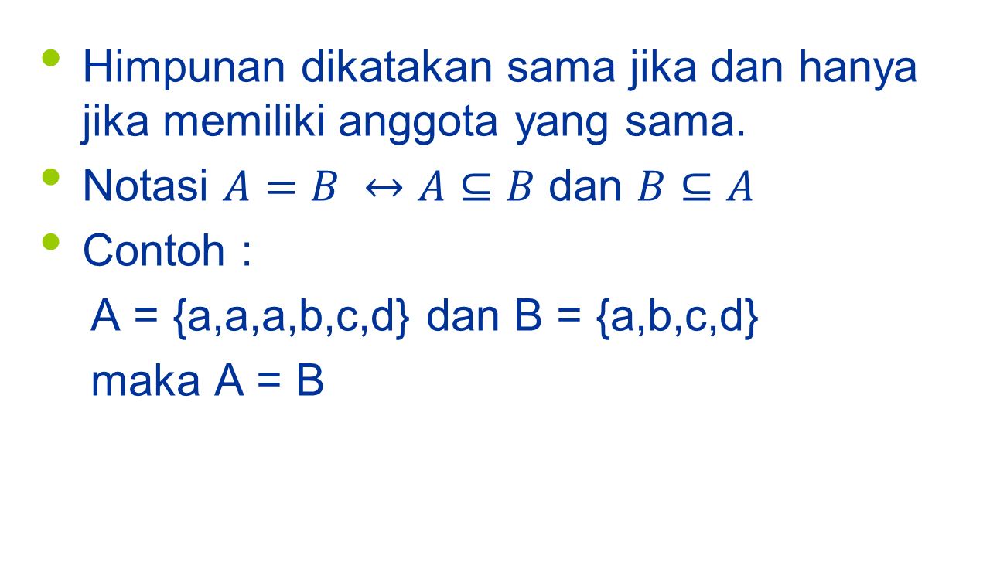
HIMPUNAN yang SAMA
Jika A = { 3, 5, 8, 5 } dan B = {5, 3, 8 }, maka A = B
Jika A = { 3, 5, 8, 5 } dan B = {3, 8}, maka A ≠ B

Slide 13
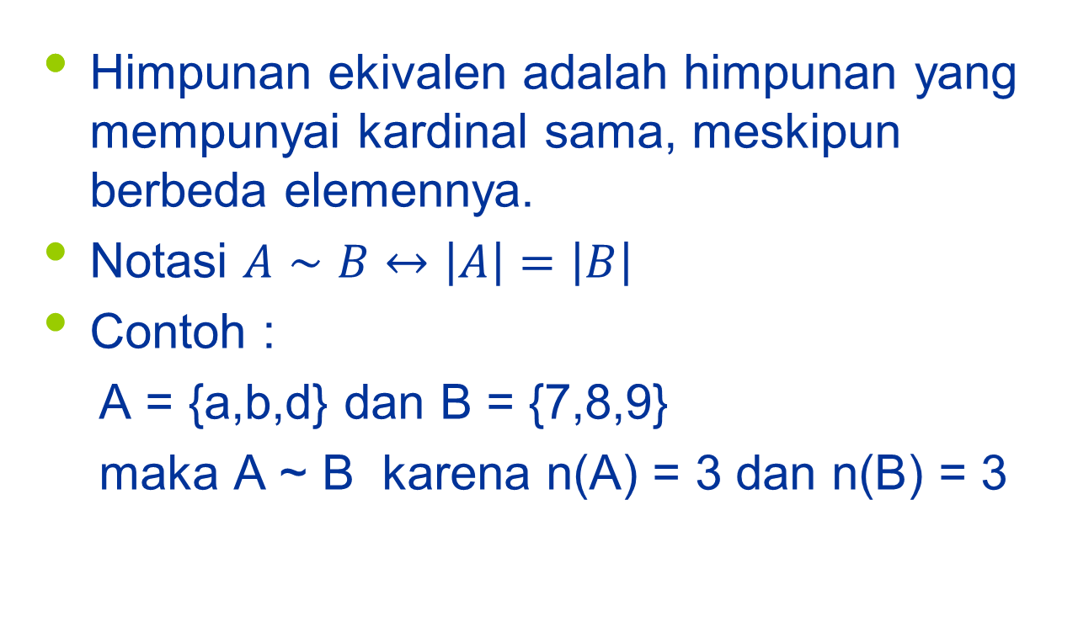
HIMPUNAN yang EKIVALEN

Slide 14
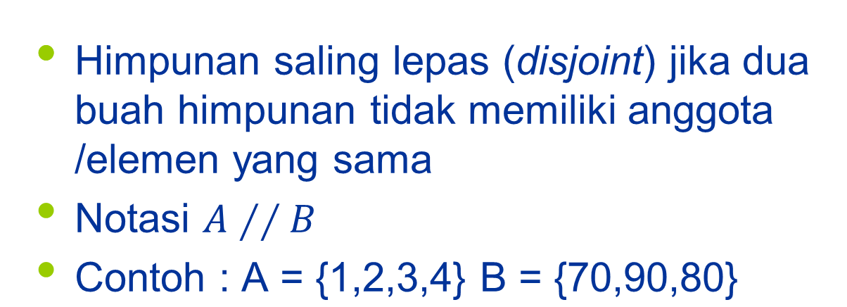
HIMPUNAN SALING LEPAS
U
B
A

Slide 15
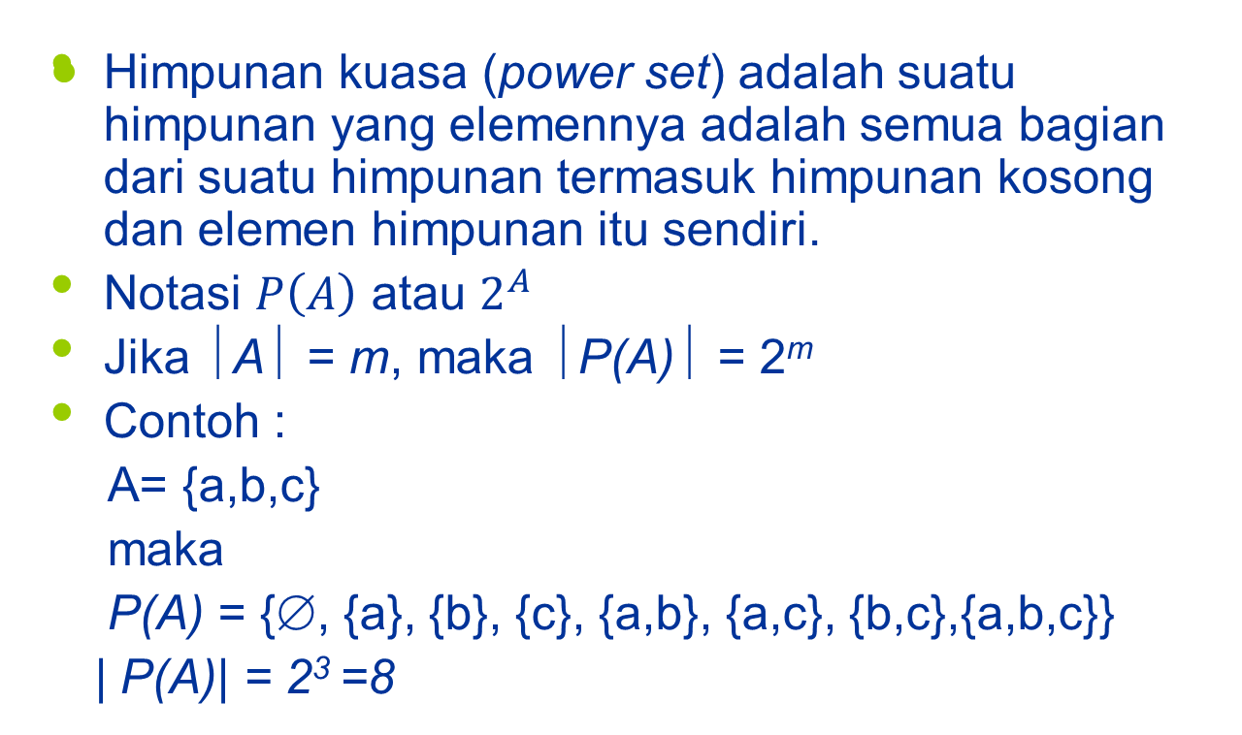
HIMPUNAN KUASA

Slide 16
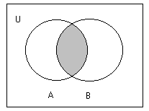
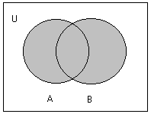
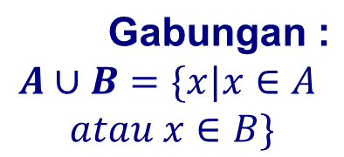
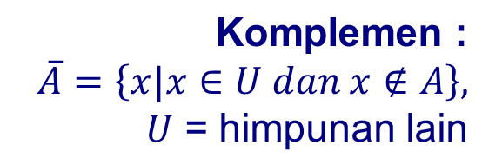
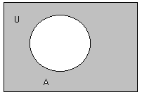
OPERASI HIMPUNAN

Slide 17
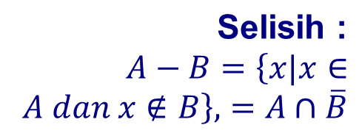
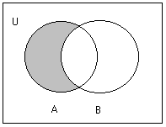
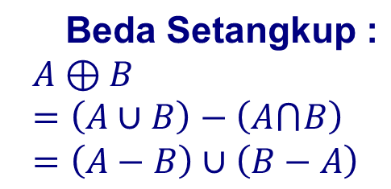
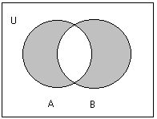
OPERASI HIMPUNAN

Slide 18
Post Test
Buatlah masing-masing satu contoh himpunan tidak kosong dan himpunan kosong!
Terdapat himpunan 1,2,3,4,5,6 dan 1,3,5,7,9. tulislah himpunan tersebut dalam bentuk:
Enumerasi
Notasi pembentuk himpunan
Diagram venn

Slide 19
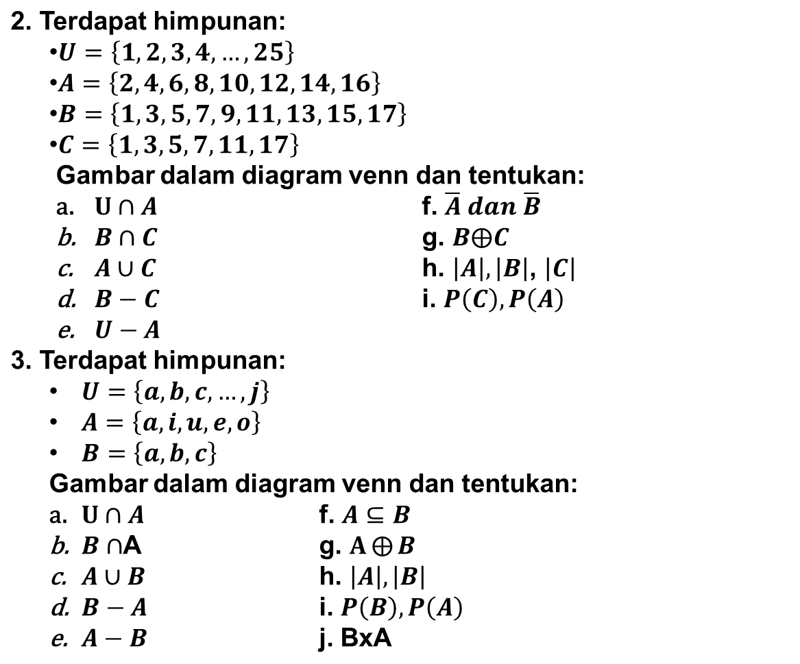




Post Test

Slide 20
5. Kelas TI 1A terdapat 8 siswa yang suka pelajaran teori dan 12 siswa yang suka praktikum. Jika banyak keseluruhan siswa ada 20 orang.
Banyak siswa yang menyukai keduanya adalah ⋯⋅
Buatlah diagram ven nya!

Slide 21
REFRENSI
Yan watequlis, Cahya Rahmad, Deasy Sandhya Elya, 2017, Matematika Diskrit, Polinema press.
Munir, Rinaldi, “Matematika Diskrit Ed. Revisi Ke-5”, Informatika Bandung, 2012
Kenneth H. Rosen, “Discrete Mathematics and Its Application”, Mc Graw-Hill, 1999.

